Slide 1
Finanční technologie (FinTech) a podnikání
Josef Novotný

Slide 2
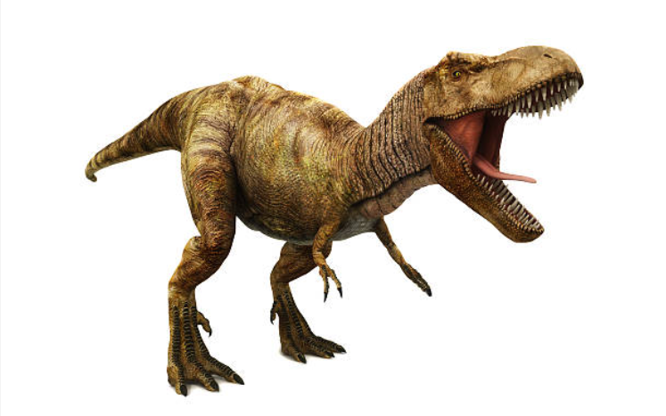
Úvod
Všechno začalo před miliardami let
Po několika miliardách let život, na zemi opanovali dinosauři

Slide 3
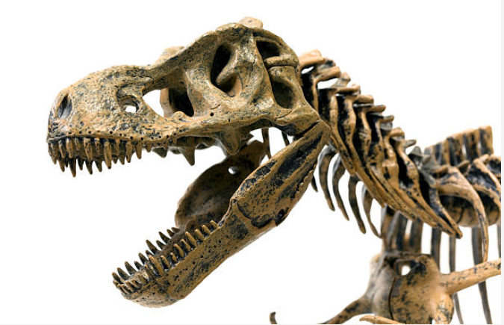
Úvod
Dinosauři opanovali zemi po několik desítek miliónů let,
Najednou ale dinosauři vymřeli!
Co se stalo?

Slide 4
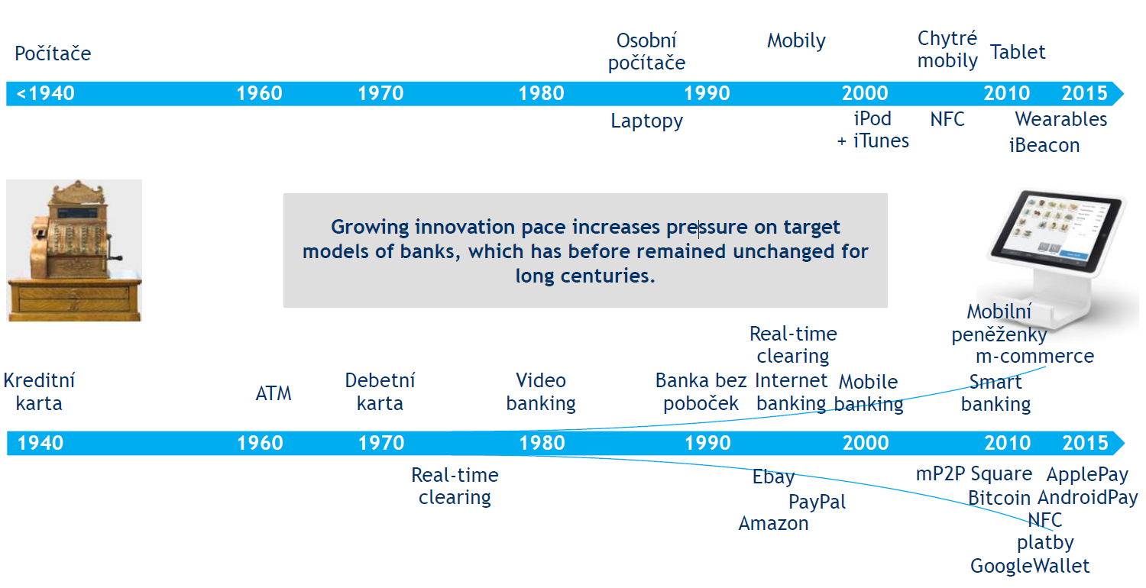
FinTech
V posledních letech dochází k velkému rozvoji informačních technologií.
Velkou roli hraje internet a sociální sítě.
Život se stává rychlejší a rychlejší.

Slide 5
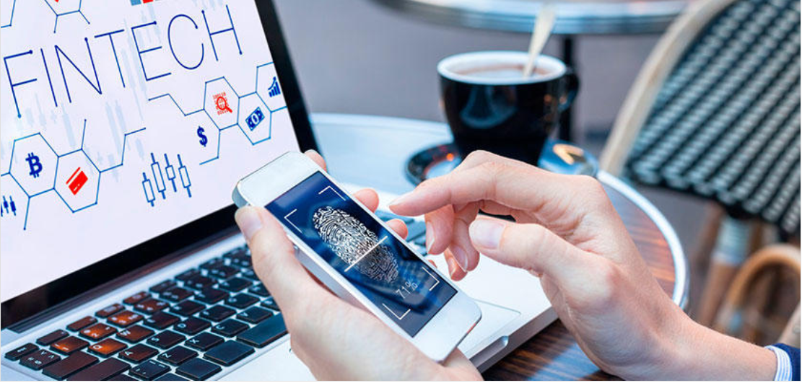
FinTech
Změny kolem nás nemůžeme ignorovat, jinak dopadneme jako dinosauři.
Pokud chceme být úspěšní, musíme se umět přizpůsobit.
Financial Technology – finanční technologie

Slide 6
FinTech
Jsou inovace ve finančních službách.
Finanční business se stává rychlejší (finanční operace můžeme dělat jen pomocí telefonu).
Finanční business je pohodlnější (platby pomocí QR kódu)

Slide 7
FinTech
Blockchain: Bitcoin, Ethereum
Platby: okamžité platby, ApplePay, GooglePay, GarminPay
Směny: Revolut, Curve, Wise
Online bankovnictví: George, Revolut
Investování: Robinhood, Lynx Broker, Portu, eToro, Revolut

Slide 8
FinTech
Co přispělo k rozvoji FinTechu?
V jakých oblastech finančních služeb je FinTech nejvíce zastoupen?
Jaké znáte kryptoměny?
Pomocí jakých aplikací je možné platit s mobilním telefonem, případně hodinkami?
Co je výhodou QR plateb?

Slide 9
Crowdfunding
financování davem“, přesnější je však „financování veřejností“.
Autor projektu má nápad, ale nemá peníze.
Omezené možnosti financování přes banky (projekty jsou rizikové)

Slide 10
Crowdfundingové platformy
Online platformy v ČR: Hithit, Startovač či Fundlift,
Online platformy v zahraničí: Kickstarter, Indiegogo

Slide 11
Členění crowdfunding
nefinanční crowdfunding – neočekává se jakákoliv finanční návratnost (charitativní akce, sponzoring).
finanční crowdfunding - investoři očekávají finanční návratnost.
Rewards-Based Crowdfunding (odměnový crowdfunding),
Equity Crowdfunding (podílový crowdfunding),
Donation-Based Crowdfunding (crowdfunding založený na darování).

Slide 12
Crowdfunding postup
Napsat návrh projektu, aby zaujal investory,
zvolit vhodnou formu crowdfunding a vybrat crowdfundingovou platformu,
vložit veškeré požadované informace do crowdfundingové platformy,
v případě, že moderátor platformy projekt schválil, je projekt odstartován,
pokud je vybráno požadované množství finančních prostředku, může začít autor projektu s realizací.

Slide 13
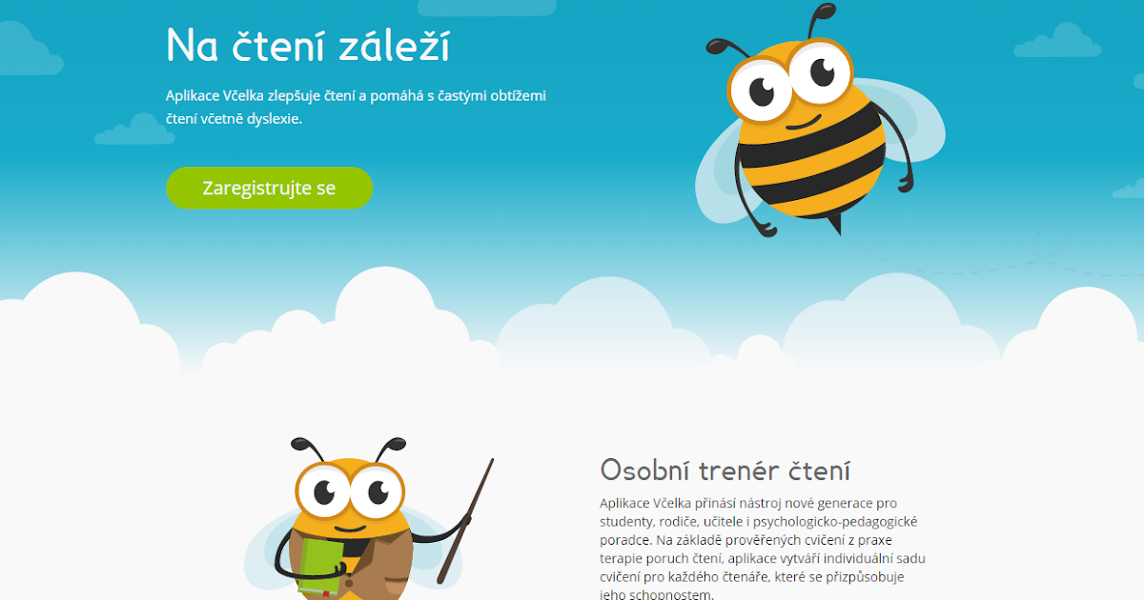
Crowdfunding - projekt
Promyslete a navrhněte projekt na financování pomocí crowdfundingu.

Slide 14
Crowdfunding – otázky k procvičení
Co to je crowdfunding?
Jak můžeme členit crowdfunding?
Jakou formu může mít odměna pro investora při crowdfunding??
Co by mělo být definováno v návrhu projektu?
Proč může být problém získat finanční prostředky pro začínající podnikatele prostřednictvím bankovních úvěrů?

Slide 15
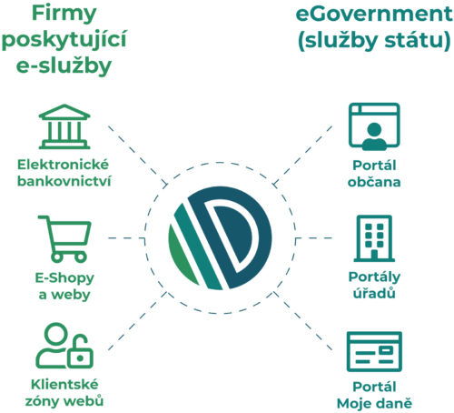
Bankovní identita
Bankovní identita je elektronická identifikace určité osoby.
Stejné přihlašovací údaje, či otisk prstu nebo scan obličeje jako do banky.
Jedná se o doklad totožnosti v elektronickém prostředí.
Lze se přihlásit do různých portálů.

Slide 16
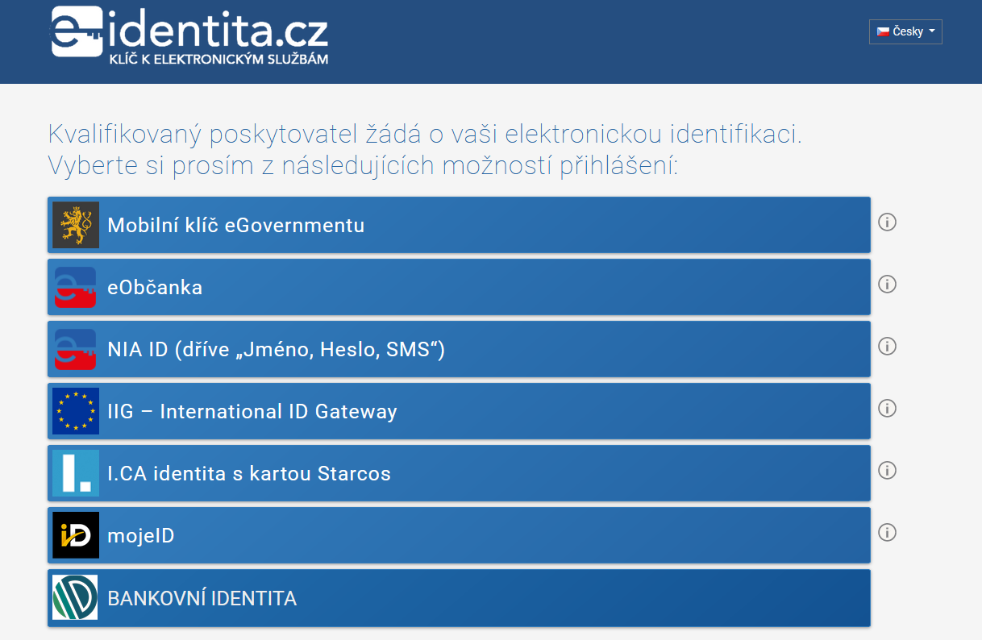
Bankovní identita – národní bod
Představuje je portál pro ověření identity při elektronické komunikací se státní správou.
Bankovní identita je součástí „národního bodu“

Slide 17
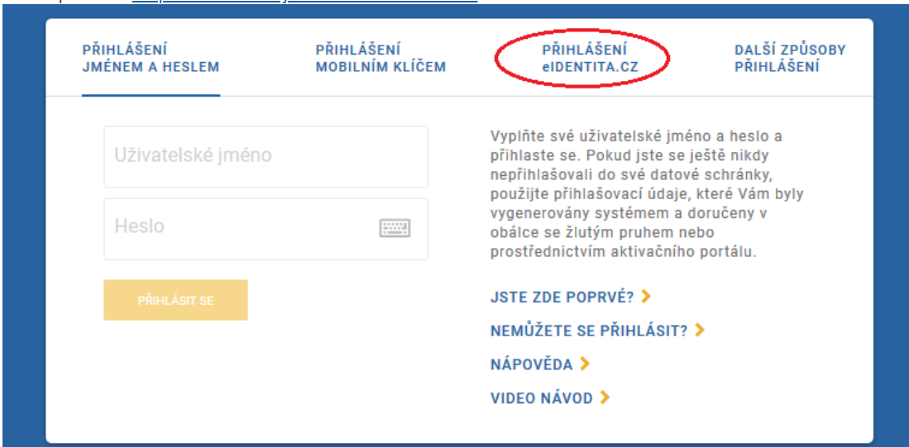
Bankovní identita – datová schránka
Vybrané právnické osoby musí mít ze zákona zřízenou datovou schránku.
Datová schránka je velmi často nutná i pro online komunikaci s úřady.
Pro založení datové schránky lze využít bankovní identitu.
Odkaz na založení datové schránky: https://www.mojedatovaschranka.cz

Slide 18
Bankovní identita – živnostenské oprávnění
Pro zřízení živnostenského oprávnění lze využít také bankovní identitu v kombinaci s datovou schránkou
Zřízení živnostenského oprávnění:
https://www.rzp.cz/jrf/cs/nova-zivnost/fyzicka-osoba/podnikatel

Slide 19
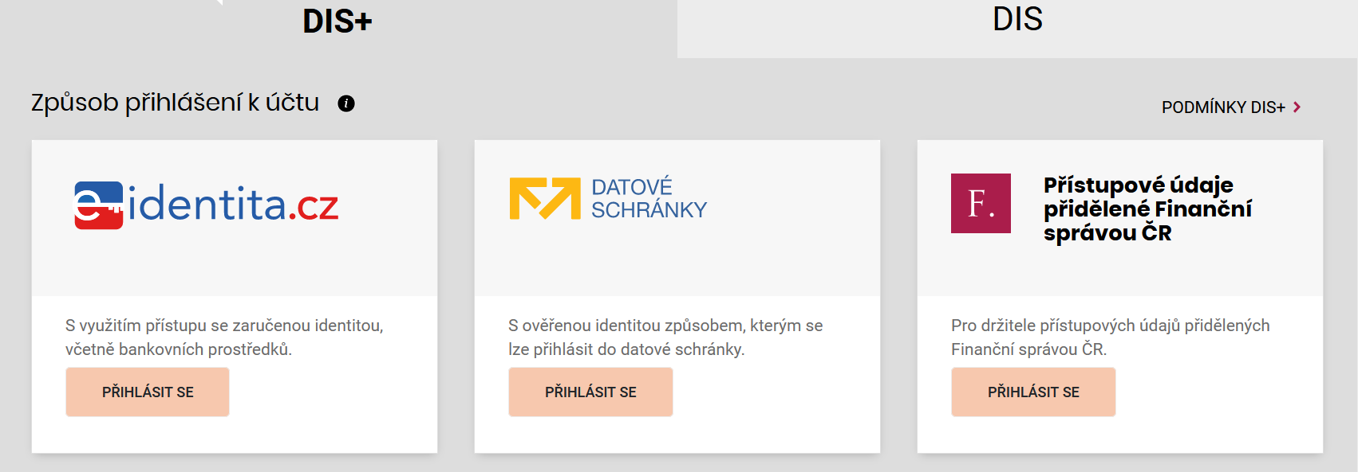
Bankovní identita – finanční správa
Zřízení účtu na portálu finanční správy www.mojedane.cz (DIS+).
Komunikace s finančním úřadem (podávání daň. přiznání, přihlašování k daním atd.)

Slide 20
Bankovní identita – otázky k procvičení
Co je podstatou bankovní identity?
Co to je „národní bod“?
Kdy je nutné fyzicky ověřit identitu občana, aby bylo možné začít používat bankovní identitu?
Jak je možné se přihlásit do portálu finanční správy „MOJE daně“?
Kde se dá využít bankovní identita?

Slide 21
DĚKUJI ZA POZORNOST
☺

